Slide 1
人工知能概論
第７回 多段決定(2)
強化学習

Slide 2


Information
このスライドは「イラストで学ぶ人工知能概論」を講義で活用したり，勉強会で利用したりするために提供されているスライドです．

Slide 3

STORY 多段決定（2）
迷路に入る前に迷路の地図が完全にわかっているなどといった仮定はそもそもおかしいのではないだろうか．また，どの状態からどの状態の遷移でどれだけの利得が得られるという知識を事前に知っているという仮定も怪しいように思う．また，ある状態からある状態へ移動しようとするときに，その行動が必ず達成されるという仮定も疑わしい．場合によっては滑ることもあるだろう．では，何も利得や地図の知識を持たないままにホイールダック２号は経験のみに基づいて適切な経路を学習することはできるだろうか．

Slide 4
仮定 多段決定（2）
ホイールダック２号は迷路の完全な地図を持っていないものとする．
ホイールダック２号は連続的な迷路の空間から適切な離散状態空間を構成できるものとする．
ホイールダック２号は自分が状態空間のどの状態にいるかを認識できるものとする．
ホイールダック２号は物理的につながっている場所・状態へは行動に応じて確率的に遷移するとする．

Slide 5
Contents
7.1 強化学習とは何か？
7.2 マルコフ決定過程
7.3 割引累積報酬
7.4 価値関数
7.5 学習方法の例：Q学習

Slide 6
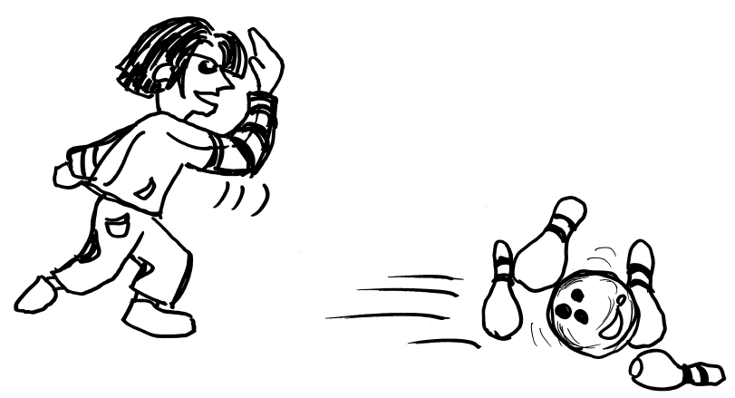
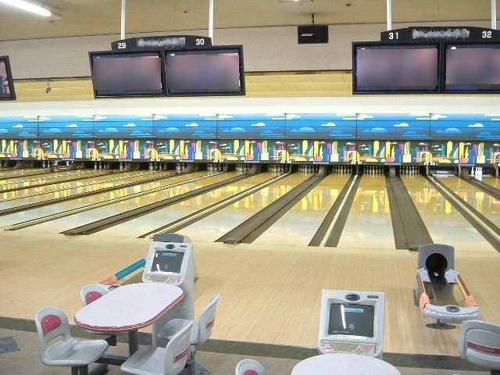
7.1.1 試行錯誤の中での学習
試行錯誤で学ぶ人間
  人間の様々な学習の進め方の中で，試行錯誤を通した学習がある．
  やってみては，その結果・評価を観察し，徐々に「やり方」を改善していく．
  例）サッカーのフリーキック，ボーリング etc.etc.
フィードバック
倒れた本数
スタート位置，
足の動かし方
手の振り上げ方
方向 etc.etc….

Slide 7
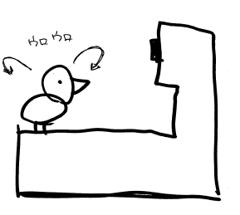
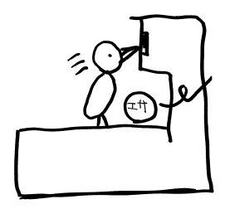
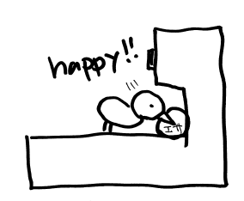
7.1.1 オペラント条件づけ
自発的な試行錯誤の結果として得られる報酬によって行動形成がなされることを心理学でオペラント条件づけと呼ぶ．
スキナー箱(Skinner 1938)
強化：その行動を
とりやすくなること．
強化
報酬
ハトはスイッチを押して餌を食べる
ことを学習していく

Slide 8
7.1.2 強化学習理論
試行錯誤による学習をロボットにさせるための機械学習法
強化学習は学習という語が含まれているが，動的計画法や制御理論における最適制御論などと近接した概念．
前回の動的計画法との相違点
  はじめから状態空間や遷移則を与えないために，知識や環境の不確実性を扱わねばならず，そのために確定システムではなく確率システムとしてシステムをモデル化している．
  情報を得ながらの学習，つまり，オンラインでの学習を仮定している．

Slide 9

7.1.3 方策と価値
方策(policy)
  ある状態にいたときに，どういう行動をどれほどの確率で選択するか．
価値関数(value function)
  状態や行動の価値
ゲームでいえば、盤面・状況が「状態」、指し手が「行動」
A*アルゴリズムや動的計画法と異なり，「経路」を求めることが問題ではなく，方策/価値関数を求めることが目的となる．

Slide 10
Contents
7.1 強化学習とは何か？
7.2 マルコフ決定過程
7.3 割引累積報酬
7.4 価値関数
7.5 学習方法の例：Q学習

Slide 11
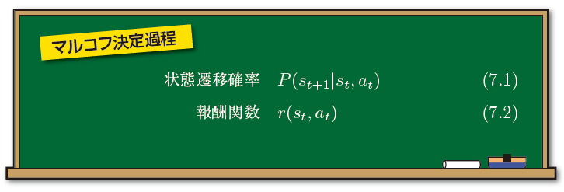

7.2.1 状態遷移確率と報酬関数
強化学習はマルコフ決定過程(MDP，Markov Decision Process) に基づいて定式化される．
方策(policy)
  将来にわたって得られる報酬の期待値を最大化する方策を見つけることが強化学習の問題
今の状態と行動「だけ」が次の状態を決める

Slide 12
Contents
7.1 強化学習とは何か？
7.2 マルコフ決定過程
7.3 割引累積報酬
7.4 価値関数
7.5 学習方法の例：Q学習

Slide 13
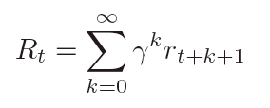
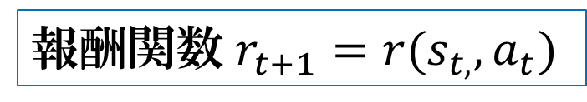
7.3.1 割引累積報酬の意味
割引累積報酬(discounted return) R_{t}
γ (0 ≤ γ < 1) は割引率(discount rate) と呼ばれる定数である．
割引累積報酬は基本的には将来にわたって得られる報酬の和になっているが，遠い未来であればあるほど，割り引いて換算される．
γ=1 では T→∞で発散する．
報酬$関数 r_{t+1}=r(s_{t, },a_{t})$

Slide 14
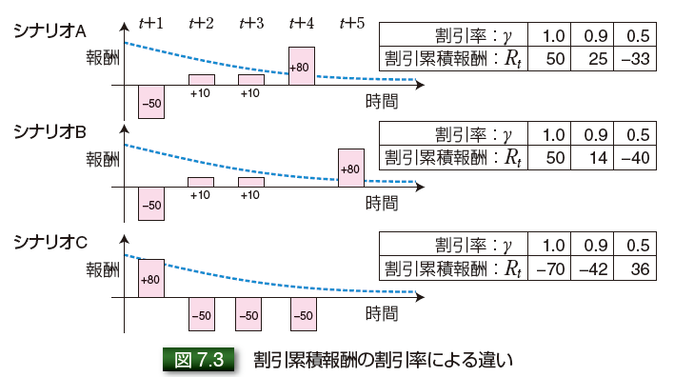
7.3.2 割引率と未来の報酬価値

Slide 15
7.3.2 割引率と未来の報酬価値
(-50+10*gamma + 10*gamma^2+80*gamma^3)
(-50+10*gamma + 10*gamma^2+80*gamma^4)
(80-50*gamma -50*gamma^2-50*gamma^3)

Slide 16

演習7-1割引累積報酬の計算
3
0
D
E
0
0
1
2
A
B
C
方策１は「右へ行けたら右，だめなら上」，方策２は「上へ行けたら上，だめなら右」という方策だとする．両方行けない場合はその場にとどまる．
割引率γ= 0.5 の時のA,B,C,D,Eの状態における方策１に従う場合，方策２に従う場合，それぞれで割引累積報酬の計算式を書き、値を求めよ．
 | A | B | C | D | E
方策１
方策２

Slide 17
演習7-2 割引累積報酬の計算
3
0
D
E
0
0
1
2
A
B
C
方策１は「右へ行けたら右，だめなら上」，方策２は「上へ行けたら上，だめなら右」という方策だとする．両方行けない場合はその場にとどまる．
割引率γ= 1 の時のA,B,C,D,Eの状態における方策１に従う場合，方策２に従う場合，それぞれで割引累積報酬の計算式を書き、値を求めよ．
 | A | B | C | D | E
方策１
方策２

Slide 18

7.3.5 まとめ：割引率と報酬と評価値
割引率γ が異なれば，よりよい方策は異なる．
各状態における割引累積報酬は方策によって異なる．
割引累積報酬を方策の評価値と考えた場合には，その評価値は状態によって異なる．

Slide 19
Contents
7.1 強化学習とは何か？
7.2 マルコフ決定過程
7.3 割引累積報酬
7.4 価値関数
7.5 学習方法の例：Q学習

Slide 20
強化学習でロボットが学習すること
どのような状態(sで表される）と、どのような行為(aで表される）が分かっているとして…
(注: どのような状態があるかは、探索することで判明する）
(1) 状態それぞれから得られる利得 （推定する）
(2) 行動によって得られる利得（推定する）
状態価値関数・行動価値関数と呼ばれるものに相当
(3) どのような行動をどのような確率により選択するか
方策と呼ばれる
状態・行動価値関数は方策によって左右される
方策は状態・行動価値関数によって決まる
⇒ まずは状態・行動価値関数を探索的に求め、次に方策を決定

Slide 21

7.4.1 状態価値関数
よりよい方策を学習するためには，正しく状態と行動の価値を見積もる必要がある．このために価値関数が定義される．
状態価値関数
  「方策π に従うとき，状態s からスタートしたとすると、将来どれだけの割引累積報酬を得られるか(期待値)」
(7.5)
割引累積報酬: $R_{t}$ 報酬$関数: r_{t+1}=r\left(s_{t, },a_{t}\right)$ 割引率: $γ$

Slide 22
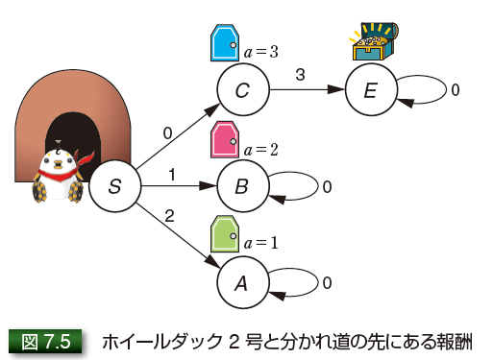
7.4.2 ホイールダック2 号と分かれ道（確率編）
0.8
0.1
0.1
γ= 0.9とする
方策πは価値関数の値を高めるほどよい方策といえる

Slide 23
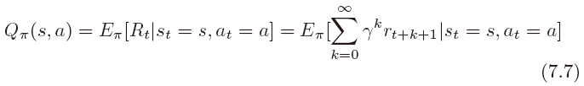


7.4.3 行動価値関数
行動価値関数(action-value function)
状態ｓで行動aを取った後に方策πに従って得られる割引累積報酬の期待値
状態価値関数V_{π}との関係：
最適行動価値関数
(7.8)

Slide 24
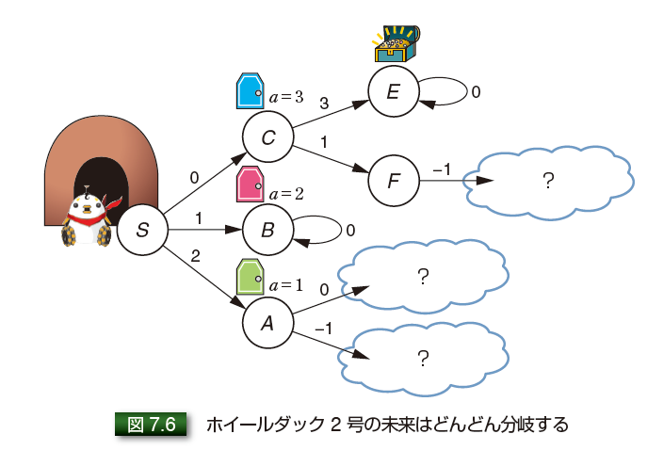
未来はドンドン分岐する
視点
  問題を簡単にする上で状態価値の間に良い性質は無いか？
  オンライン学習に変更するためのよい近似方法は無いか？
p.99

Slide 25
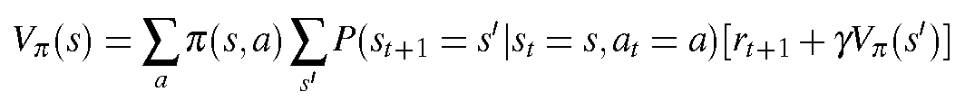

ベルマン方程式
気にしない！
0
3
E
V_{π}(C)
C
?
V_{π}(S)
0
F
V_{π}(B)
0
1
S
B
2
V_{π}(A)
?
A
r_{t+1}
マルコフ決定過程において
現状態の状態価値は次の報酬と次状態の価値だけで定義出来る．下の式をベルマン方程式と呼ぶ．
[$r_{t+1}+$ $γV_{π}(s^{′})]$
14:00

Slide 26
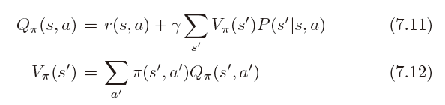
行動価値関数のベルマン方程式
将来の報酬(割引してある）： P(s’|s,a)が方策π
今の報酬
ベルマン方程式に基づいて強化学習の問題を解く様々な手法が提案されている．
  例） SARSA，アクタークリティック法，Q学習など

Slide 27
演習7-3 ベルマン方程式[証明]
価値関数の定義式を用いて，下記のベルマン方程式が成立することを示せ．
価値関数の定義式

Slide 28
Contents
7.1 強化学習とは何か？
7.2 マルコフ決定過程
7.3 割引累積報酬
7.4 価値関数
7.5 学習方法の例：Q学習

Slide 29

7.5.1 Q 学習
最適行動価値関数の確定遷移に対して
学習アルゴリズム
TD誤差(Temporal difference error)
Q-learning

Slide 30
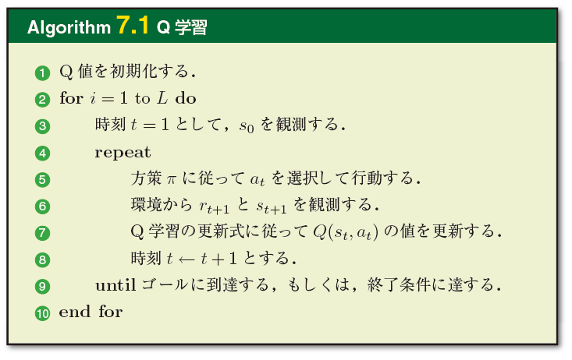
Algorithm
方策による行動選択
報酬と状態の観測
Q値の更新

Slide 31




7.5.2 行動選択の方策
ランダム法
  全ての行動を等確率で選択する．
グリーディ法
  各状態においてその時に最適と思われる行動を選択する．
ε-グリーディ法
  確率εでランダムに行動を選択肢，確率(1-ε)でグリーディ法を行う．
ボルツマン選択
  パラメータTにより exp(Q(s,a)/T)に比例した確率で行動選択を行う．Tが大きくなればランダム法へ，Tが小さくなればグリーディ法に近づく．
探索のために「最善でない手」も取らねばならない．
exploration or exploitation trade-off
「知識探索」か「知識活用」か？
人生そのものだね．
14:20

Slide 32
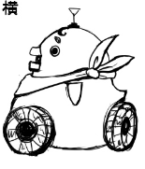
演習7-4 Q学習の1-stepを追って見る．
行動a_{t} | Q値
右 | 8
左 | 10
停止 | 5
行動a_{t} | Q値
右 | 10
左 | 8
停止 | 5
select
S_{t}
S_{t+1}
r_{t+1}=4
ホイールダック２号は状態Stで行動「右」をとった結果St+1に遷移した．
それぞれの状態での現在の学習中の行動価値の値は表のとおりである．
割引率は0.9とする．
TD誤差δtはいくらか？
この1stepで表の内，どのQ値がどれだけ変わるか？学習率αを0.5として示せ．

Slide 33
第7回 多段階決定(2)
割引累積報酬と，その割引率の変化による影響について具体的な比較を通して学んだ．
割引累積報酬の期待値を表現する関数として状態価値関数と行動価値関数について学んだ．
ベルマン方程式として適切な価値関数が満たすべき漸化式を得た．
Q 学習のアルゴリズムとQ 学習における方策の決定方法について学んだ．

Slide 34
宿題
講義のまとめ： わかったこと、わからなかったことを中心に書く
この資料中の演習問題
ＤＱＮ (Deep Q-Network)について調べる。ニューラルネットワークがなぜ、どこに用いられるのか、説明する
次ページの予習問題

Slide 35
予習問題
次回はベイズフィルタを扱う
確率（ベイズ理論）がわかっていないとかなりの難関
図8.6と図8.7の値を自分で計算し確認しよう
章末問題３にチャレンジしよう－－次回の資料に解説があるので見てみよう

